Slide 2
Добро пожаловать в финал игры «Самый умный»!!!

Slide 3
указка

Slide 4
Белые – общие вопросы Синие – устройство компьютера Красные – великие люди Желтые - алгоритмы

Slide 5
1
2
3
4
5
6
7
8
9
10
11
12
13
14
15
16
17
18
19
20
21
22
23
24
25
26
27
28
29
30
31
32
33
34
35
36
Конец

Slide 6
1
Сколько яиц можно съесть натощак?
Одно, второе уже будет не натощак

Slide 7
2
Какой вид компьютера считается стационарным (выглядит как довольно большая «коробка», к которой подключается монитор, клавиатура и мышь)
Настольный , персональный компьютер

Slide 8
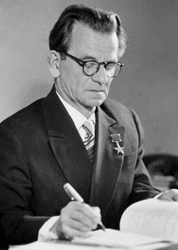
3
Кто был создателем первой
ЭВМ в СССР и Европе
С. А. Лебедев

Slide 9
4
Какое устройство компьютера хранит информацию даже когда выключено питание
Жесткий диск

Slide 10
5
Наука, изучающая способы хранения, обработки и передачи информации
Информатика

Slide 11
6
Какое устройство компьютера выполняет большую часть вычислений
Процессор

Slide 12
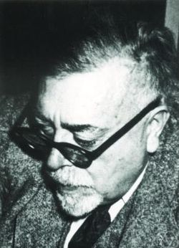
7
Кого из ученых называют
«отцом» кибернетики?
Н.Винер

Slide 13
8
Часть алгоритма(программы), оформленная в виде, допускающем многократное обращение к ней из разных точек программы
Подпрограмма

Slide 14
9
Что можно приготовить, но нельзя съесть?
Домашнее задание

Slide 15
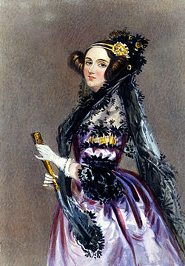
10
Кто был первым в мире
программистом?
А. Лавлейс

Slide 16
11
Стоит охотник, а перед ним пропасть. На другой стороне пропасти туалет. Как ему попасть в туалет?
Выстрелит и попадет

Slide 17
12
Документ, содержащий набор правил по использованию чего-либо
Инструкция

Slide 18
13
Из какого полотна нельзя сшить одежду?
Из железнодорожного

Slide 19
14
Кто сформулировал основные принципы работы ЭВМ?
Д. Нейман

Slide 20
15
Какое устройство предназначено для подключения к компьютерной сети
Сетевая карта

Slide 21
16
Алгоритм, содержащий хотя бы одно условие, в результате проверки которого может осуществляться разделение на несколько параллельных ветвей алгоритма
разветвляющийся

Slide 22
17
Как называется устройство, которое преобразуют электрический сигнал, полученный со звуковой карты компьютера в звуковые колебания (т.е. в звук)?
Акустическая система

Slide 23
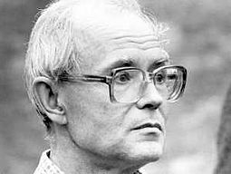
18
Кто из ученых предложил
ввести в школах предмет информатика
А.П.Ершов

Slide 24
19
Свойство алгоритма, представляющее процесс решения задачи как последовательное выполнение простых (или ранее определенных) шагов (этапов)
дискретность

Slide 25
20
Без какого устройства не обойтись, если нужно скопировать снимки с фотоаппарата, а шнура к нему нет?
Кардридер

Slide 26
21
Алгоритм, в котором некоторая серия команд выполняется несколько раз
циклический

Slide 27
22
В каком городе спрятались мужское имя и сторона света?
Владивосток

Slide 28
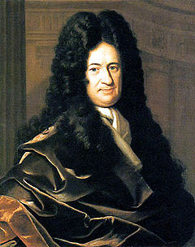
23
Кто создал арифмометр,
выполняющий сложение, вычитание, умножение и деление чисел?
Г. В. Лейбниц

Slide 29
24
Упорядочение элементов массива в определенном порядке
сортировка

Slide 30
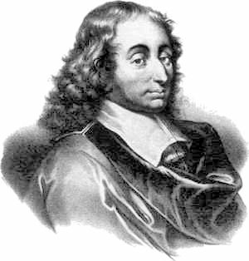
25
Кто создал первую механическую счетную машину – арифмометр, выполняющую сложение и вычитание чисел?
Б. Паскаль

Slide 31
26
Идет то в гору, то с горы, но остается на месте.
Дорога

Slide 32
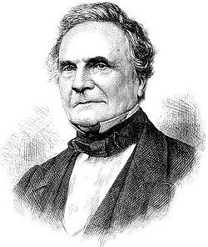
27
Кто создал первую автоматическую счетную машину, работающую по программе?
Ч. Беббидж

Slide 33
28
В каком слове 5 "е" и никаких других гласных?
Переселенец

Slide 34
29
Где встречается такое, что конь через коня перепрыгивает?
В шахматах

Slide 35
30
Как называется устройство, которое создает свою домашнюю сеть и соединяет её с глобальной сетью Интернет?
роутер

Slide 36
31
Шифрование
кодирование

Slide 37
32
Как называется устройство для исследования какого-либо объекта и преобразования его изображения в цифровой вид?
сканер

Slide 38
33
По какому пути ещё никто никогда не ходил и не ездил?
Млечный путь

Slide 39
34
Какое устройство не только отфильтровывает помехи, но и поддерживает работу компьютера при отключении электроэнергии?
Источник бесперебойного питания

Slide 40
35
Создаваемое человеком упрощенное подобие реального объекта (явления или процесса), отражающее существенные его особенности
моделирование

Slide 41
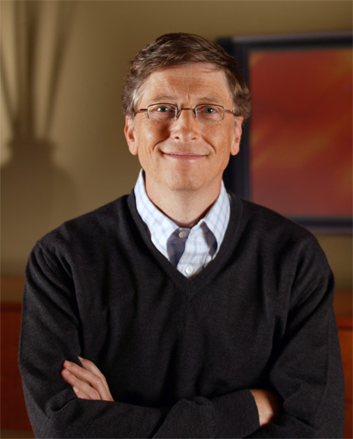
36
Один из основателей корпорации «Майкрософт» (1975) и создатель операционной системы MS-DOS
Гейтс Уильям (Билл) Генри

Slide 42
Спасибо за участие

